Slide 1
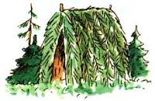
Домики, которые построила природа.
Урок изо.
1 класс.
МКОУ «СОШ №1»г. Николаевска
Волгоградской области
Учитель: Новикова Т. М.

Slide 2
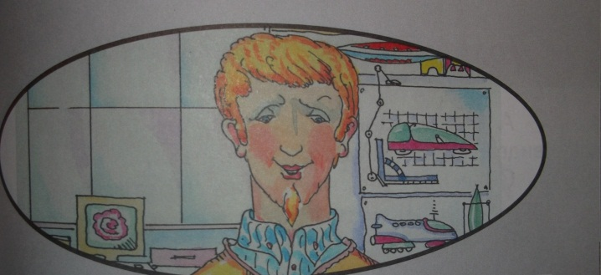

Учимся у природы.
Мастер Постройки сам учится у природы и предлагает нам понаблюдать.
Во многом, что нас окружает, можно увидеть необыкновенный, но очень нужный и удобный домик.

Slide 3

Подумайте….
Какие домики в природе вы видели?

Slide 4
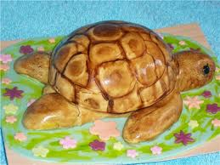
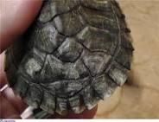
Что за чудо! Вот так чудо!
Сверху блюдо, снизу блюдо,
Ходит чудо по дороге,
Голова торчит, да ноги.

Slide 5
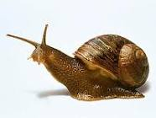
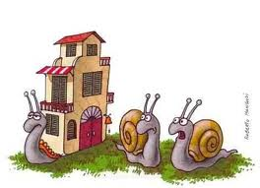
Весь день ползу я по дорожке -
То выпущу, то спрячу рожки.
Спешить домой я не спешу -
Зачем спешить мне по-пустому?
Свой дом всегда с собой ношу -
И потому всегда я дома.

Slide 6
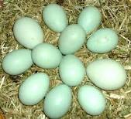
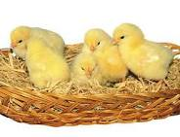
Был белый дом,
Чудесный дом,
И что-то застучало в нём.
И он разбился, и оттуда
Живое выбежало чудо, -
Такое тёплое, такое
Пушистое и золотое.

Slide 7
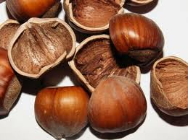
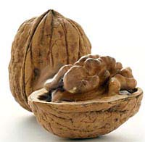
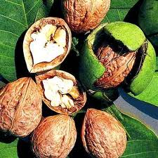
В колыбельке подвесной
Летом житель спит лесной.
Осень пёстрая придёт —
На зубок он попадёт.

Slide 8
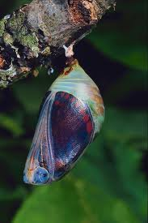

Спал цветок и вдруг проснулся –
Больше спать не захотел.
Шевельнулся, встрепенулся,
Взвился вверх и улетел.

Slide 9
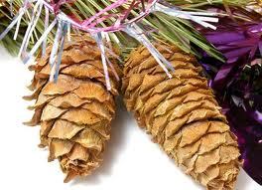
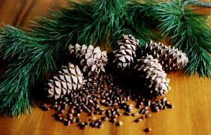
Не похожи на иголки,
А упали тоже с ёлки.

Slide 10
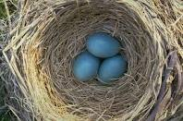
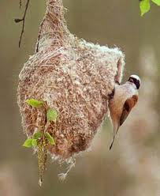
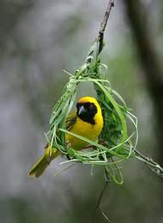
Без рук, без топорёнка построена избёнка.

Slide 11

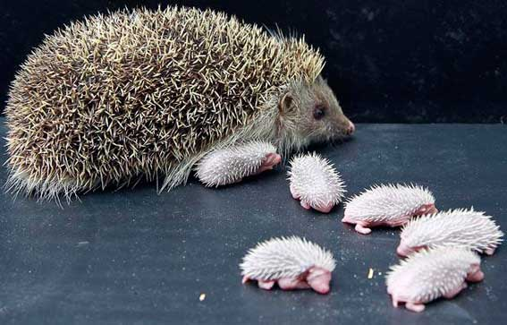
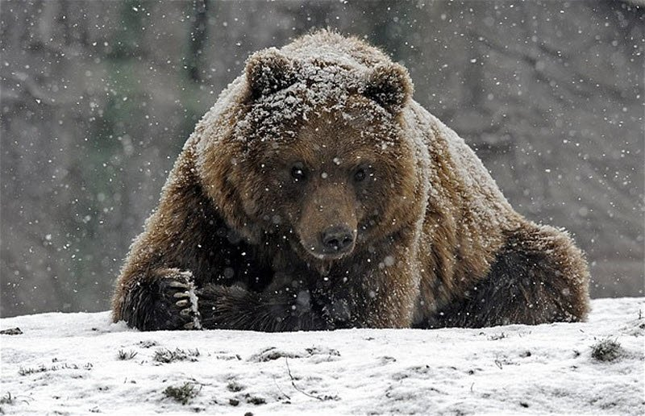
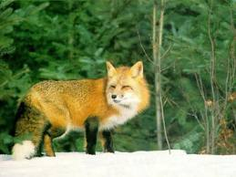
А как вы думаете, у всех ли животных есть свой дом?
Какие дома есть у животных?

Slide 12
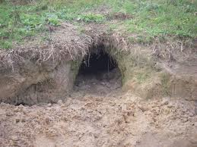

У лисы в лесу глухом есть нора – надёжный дом.

Slide 13
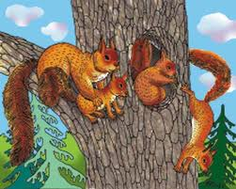
Не страшны зимой метели
Белочке в дупле на ели.

Slide 14
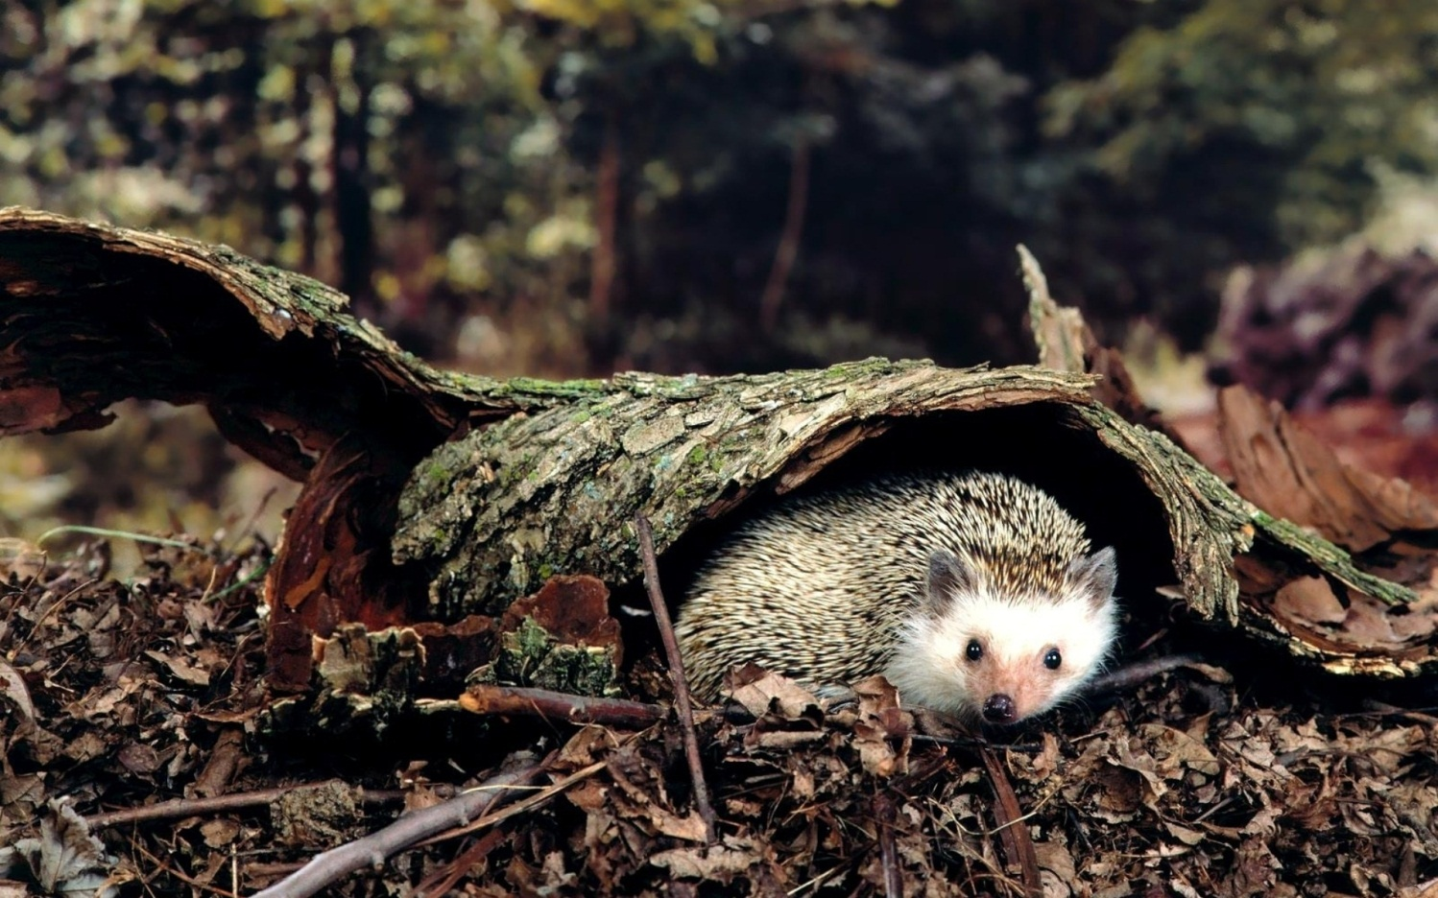
Под кустами ёж колючий нагребает листья в кучу.
В них забьётся до весны и всю зиму смотрит сны.

Slide 15
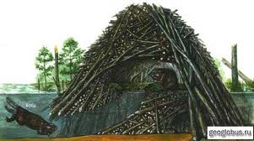
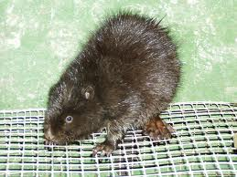
Из ветвей, камней, коры хатки делают бобры -
Строят домик у пруда; вход туда – из – подо льда!

Slide 16
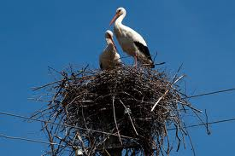
К дому своему стремится издалёка аист – птица; прилетает каждый год и в гнезде своём живёт.

Slide 17

Разве спросишь без улыбки:
-ну, где дом улитки?
И дошкольник рассмеётся: с ним она не расстаётся!

Slide 18
Есть у каждого свой дом, всем тепло, уютно в нём!

Slide 19



Нарисовать домик, который построила природа.

Slide 20

МОЛОДЦЫ!

